Slide 1

Approximate Caching for Efficiently Serving Diffusion Models
论文汇报
Shubham Agarwal and Subrata Mitra, Adobe Research; Sarthak Chakraborty, UIUC; Srikrishna Karanam, Koyel Mukherjee, and Shiv Kumar Saini, Adobe Research
USENIX Symposium on Networked Systems Design and Implementation, arXiv:2312.04429, Dec 2023
汇报人：顾凯琪
1

Slide 2


背景及相关工作
Diffusion Models 扩散模型
Dynamics of Image Generation 图像生成动力学

Slide 3


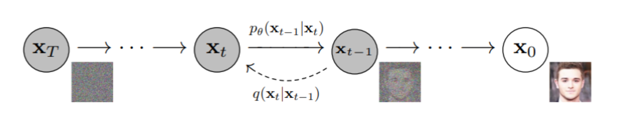
Vanilla Diffusion Model（基础扩散模型）
利用两个过程生成数据：前向过程逐步向数据添加高斯噪声，使其最终变为纯噪声；反向过程通过神经网络学习去噪的逆过程，从纯噪声逐步还原数据样本，最终实现生成高质量样本的目标。

Slide 4
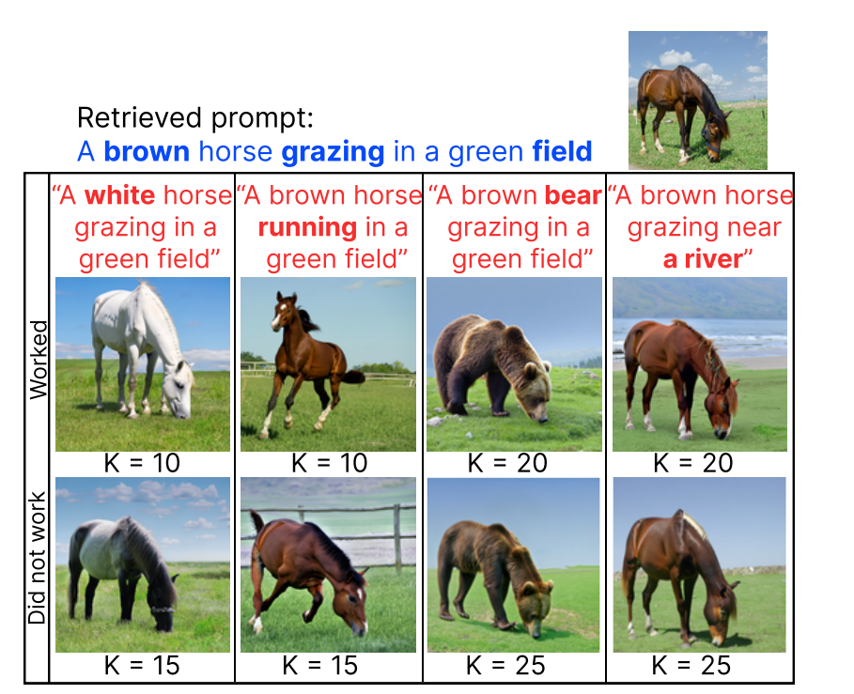
Dynamics of Image Generation（图像生成动力学）
图像生成动力学是指在生成式模型中，描述图像如何从随机初始状态逐渐演化为目标图像的数学过程和机制。在本工作中图像的各种概念/特征，如布局、颜色、形状或对象、风格等，在超过一定K后不容易修改。
Notes:
例如，当试图修复在绿色田野上吃草的棕色马的图像时K = 10后可以修改颜色，但K = 15后不能修改颜色。同样，动作、对象和背景也只能修改到特定的步骤

Slide 5

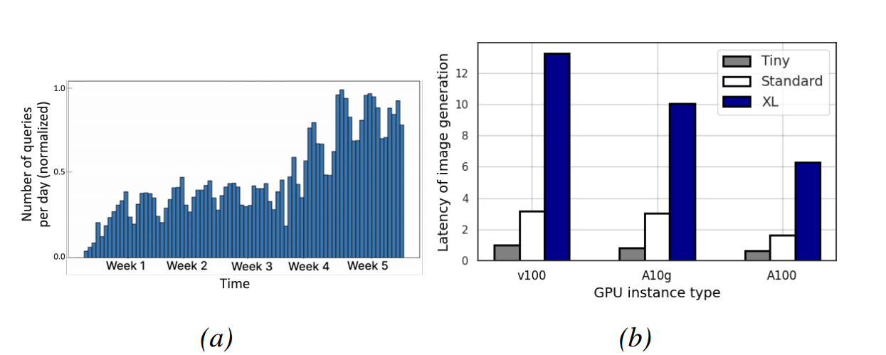
问题陈述
（a）表明扩散模型的使用频率正在激增，而（b）则反映了质量更好的模型对应着更高的延迟，并且显卡的算力差距也同样显著
(a)显示了在扩散数据库中工作负载在5周内的正常增长。(b)来自hugs Face存储库的微型、标准和超大尺寸稳定扩散模型在AWS中三种不同GPU架构上的延迟(秒)。
Notes:
扩散模型在推理阶段（即从文本生成图像）的本质是从高斯噪声出发，通过迭代去噪的方式生成目标图像。传统的扩散模型通常需要进行多达1000次迭代，而后续优化则将这一过程缩短至约50至100步。尽管优化显著减少了迭代次数，50步的去噪过程依然对计算资源要求较高，导致图像生成任务非常耗时，并在昂贵的GPU硬件上增加了巨大的成本，同时也显著影响了用户的交互体验。

Slide 6

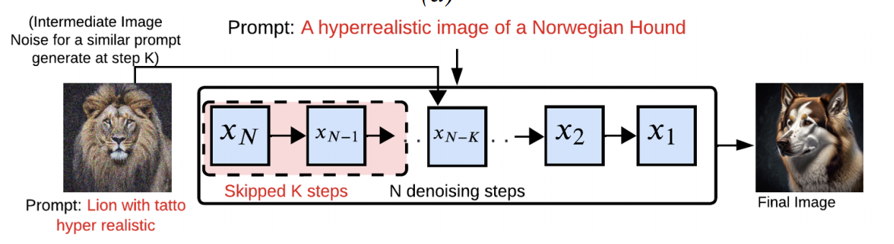
本文工作
在本文中，介绍了一个称为NIRVANA的高效文本到图像生成系统，该系统使用一种称为近似缓存的新技术，通过智能地重用在图像生成过程中为先前提示创建的中间状态来显着降低计算成本和延迟。
NIRVANA的工作原理是：使用来自不同提示符的噪声在近似缓存中跳过前K步并直接检索合适的中间步骤。K的值取决于新输入提示符和从中提取噪声的提示符之间的相似性。并非复用已经产生的对象，而是检索一个中间状态，进一步计算。

Slide 7
工作贡献
1. 引入了近似缓存的新思想，为文本到图像生成的扩散模型的生产流程提供了显著的计算节省。
2. 提出了一种有效的缓存管理机制LCBFU（ Least Computationally Beneficial and Frequently Used ），它可以优化计算状态的重用和计算节省。
3. 为NIRVANA提供了端到端的设计细节和原理，NIRVANA是我们优化的云上文本到图像部署系统。
4. 从可重用性和缓存的角度描述了文本到图像模型的实际生产提示。
5. 提出了广泛的评估，从文本到图像模型的两个真实和大型生产提示，以及人类评估和几个敏感性研究
Notes:
工作主要贡献有三点
为扩散模型的生成提供显著的计算节省
提出了LCBFU，即最小计算效益和最经常使用
为其提供了边云协同部署策略

Slide 8

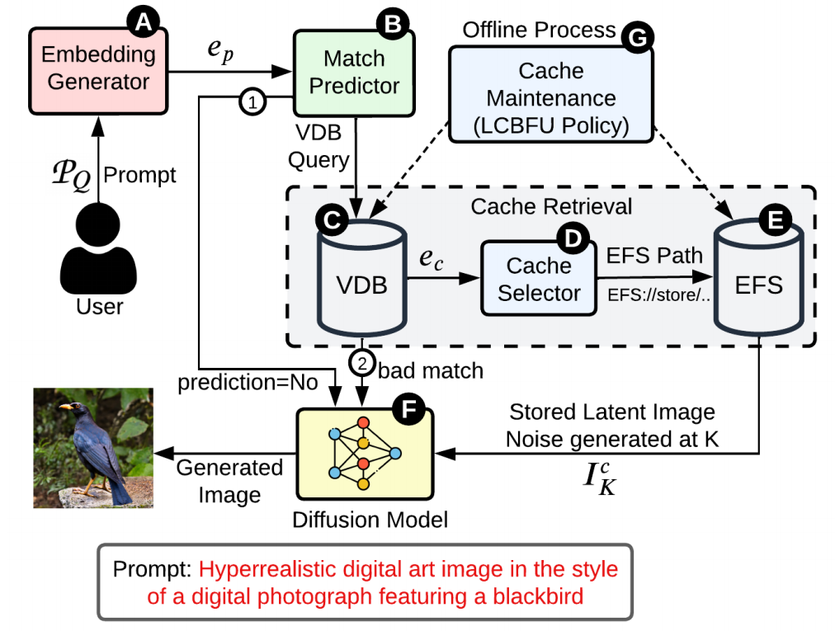
模型构建
NIRVANA概述
Notes:
该图显示了NIRVANA的主要组件执行路径。首先，使用嵌入生成器A为当前输入提示符PQ生成嵌入向量ep。然后，一个可选的匹配预测模块B，预测向量数据库（VDB）即图中的C中的嵌入是否有足够接近的匹配。
如果可能存在足够相似的缓存条目，那么NIRVANA将启动从缓存中检索中间状态的过程。首先，向VDB发送一个搜索查询，以查找最近的ep缓存嵌入，用ec表示。对于VDB中缓存的每个历史提示，NIRVANA在普通扩散过程中存储几个中间状态。
对于匹配提示符ec的这些中间状态中，哪一个对于新的提示向量ep是最优的，由缓存选择器模块D使用启发式方法计算。
然后，使用VDB查询的搜索结果所指向的存储位置指针和cache-selector模块计算出的特定中间状态编号（即K），从存储器E（即NIRVANA的弹性文件系统）中检索到这个特定的中间状态。中间状态IcK是在ec的去噪过程中捕获的潜在表示。最后，这个检索到的中间状态I c K与ep一起传递给扩散模型F，以便对其进行修复，用剩余的去噪步骤生成图像。然而，在两种情况下，NIRVANA会直接返回到普通扩散模型来从头开始生成图像，从而牺牲任何优化：(i)当match-predictor模块预测VDB中不太可能有接近的条目时（箭头1），以及（ii）当VDB查询返回与ep非常不同的匹配ec时（箭头2）。
为了在固定大小的存储下维护缓存，防止VDB任意增长并继续存储过时的条目，缓存维护模块G在脱机模式下工作，并实现了新的LCBFU协议，以保持缓存和VDB条目的新鲜度。

Slide 9

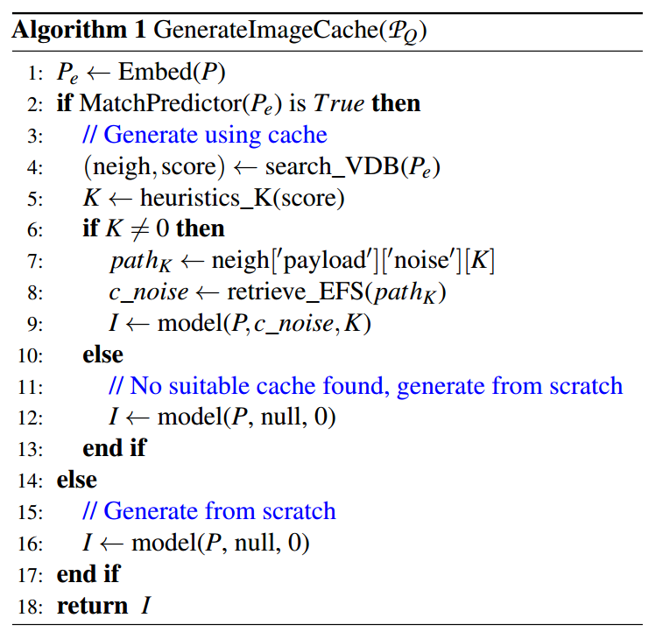
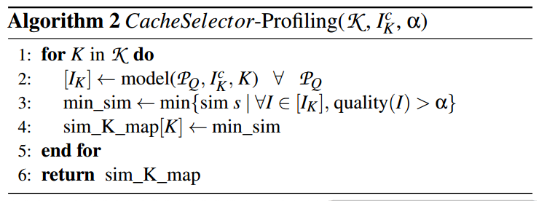
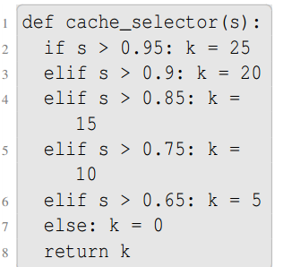
算法实现
整体推导流程算法
状态选择算法
根据相似度评分确定K。

Slide 10


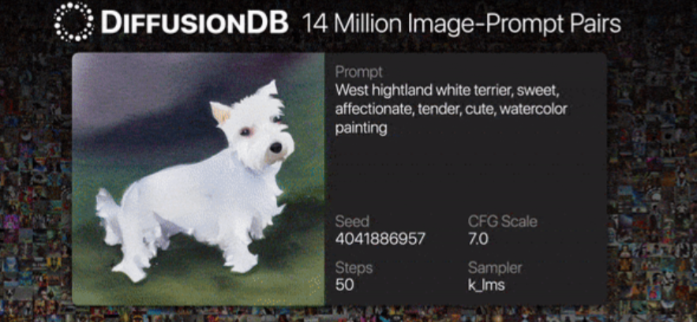
数据集介绍
DiffusionDB：总共2M张图片，1.5M个唯一提示，总数据集大小约为1.6 tb，我们对数据集进行过滤，去除NSFW图像
SYSTEM-X：来自生产设置系统- x的提示，跨度超过8周，包含超过7M个图像，6.2M个唯一提示，总大小约为5tb。

Slide 11

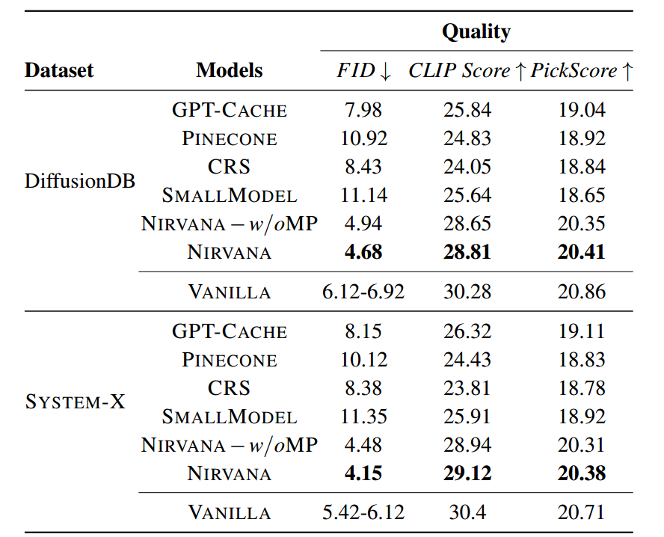
模型精度对比
Notes:
FID（Fréchet Inception Distance，弗雷歇特初始距离）
含义：
用于衡量生成图像分布与真实图像分布之间的差异。
特点：
值越小，生成图像与真实图像的质量越接近。
FID 对生成图像的多样性和视觉质量都敏感。
目标：FID 越低越好。
CLIP Score
含义：
用于衡量生成图像与输入文本之间的语义一致性。
特点：
值越高，表示生成图像与文本的语义匹配程度越高。
目标：CLIP Score 越高越好。
PickScore
含义：
一种新兴的评估指标，结合了图像质量和文本语义相关性。
由 OpenAI 或其他研究团队提出，用于更全面评估图像生成模型的效果。
目标：PickScore 越高越好。

Slide 12

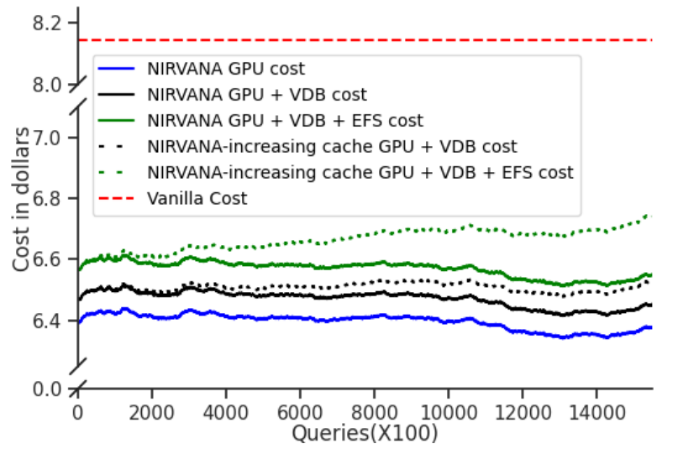
消融实验（成本）

Slide 13

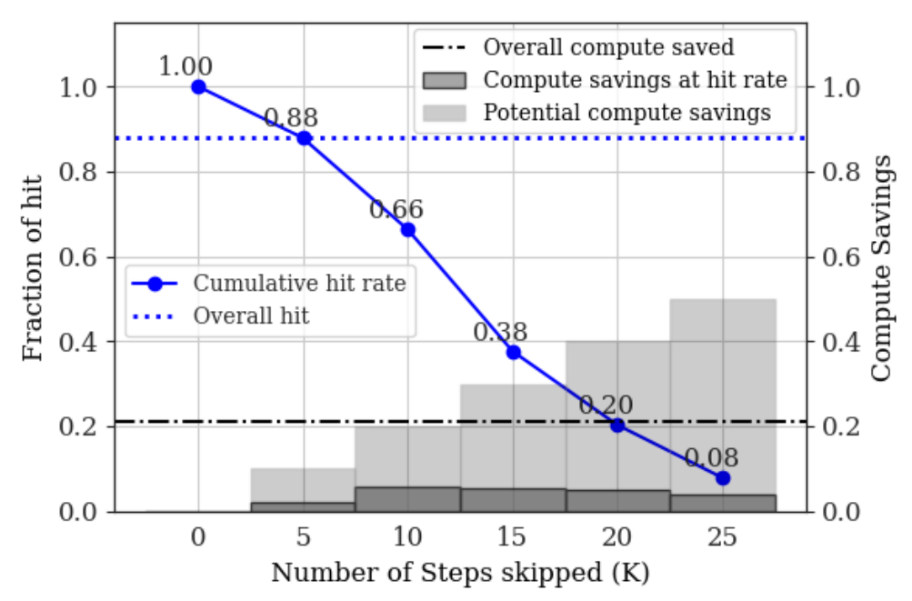
命中率和K的计算量

Slide 14

感想
这篇文章将近似缓存技术与扩散模型的迭代降噪过程创新性地结合在一起，通过对中间状态的重用来减少计算资源消耗和延迟。这一技术突破性地在保留生成图像质量的同时，实现了显著的计算效率提升，特别是在生成高质量图像的生产环境中节约了约21%的GPU计算时间和19%的成本。这使我对生成模型优化以及扩散模型的实际应用有了更深的理解。
从原始扩散模型到引入近似缓存的进化让我认识到问题提出和解决的思路：不仅要从模型设计本身优化性能，还需结合实际系统需求开发新机制，如NIRVANA中优化的缓存管理策略（LCBFU）。更重要的是，这篇文章启示了如何通过实验评估和用户调查证明技术的有效性，从发现问题、提出创新，到验证成果，整个过程值得深入学习和借鉴。

Slide 15
感谢聆听

